Slide 1
Урок самопознания
на тему: «Чувствовать
другого человека»
6 класс
учитель предмета «Самопознание»:
Ашимова Л.Б. г.Алматы

Slide 2
Цель: Расширение представлений учащихся об общечеловеческой ценности Любовь через понятие «чувствовать другого человека».
Задачи:
- раскрыть ценность Любви через умение
«чувствовать другого человека»;
- развивать искренность и умение прощать;
- воспитывать у учащихся практические навыки бескорыстного служения.

Slide 3
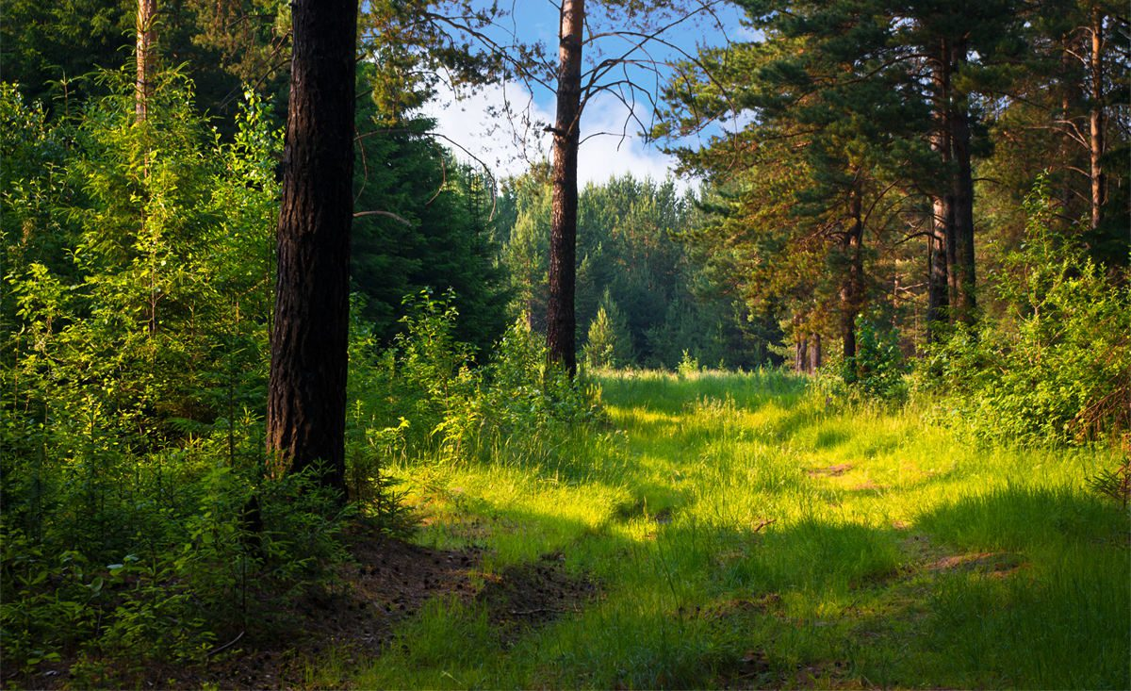
Проверка опережающего
домашнего задания
Отрывок «Жить с улыбкой» по Д. Гоулману. Учебник самопознания, стр. 38
Вопросы:
- Как поначалу реагировали пассажиры на приветствие водителя?
- Какую роль в конечном итоге сыграла доброжелательность водителя автобуса?
- Что помогает человеку преодолеть усталость, раздражительность, плохое настроение?
-Как вы думаете, насколько важно чувствовать другого человека, чтобы осознать радость жизни?
- Вспомните случаи, когда вы искренне помогли другому человеку? Расскажите об этом.
Позитивный настрой
«Мысленная прогулка в лес».
https://youtu.be/XG17SHP5X_k

Slide 4
Проверка опережающего домашнего задания
Отрывок «Жить с улыбкой» по Д. Гоулману. Учебник самопознания, стр. 38
Вопросы:
- Как поначалу реагировали пассажиры на приветствие водителя?
- Какую роль в конечном итоге сыграла доброжелательность водителя автобуса?
- Что помогает человеку преодолеть усталость, раздражительность, плохое настроение?
-Как вы думаете, насколько важно чувствовать другого человека, чтобы осознать радость жизни?
- Вспомните случаи, когда вы искренне помогли другому человеку? Расскажите об этом.
Проверка опережающего
домашнего задания
Отрывок «Жить с улыбкой» по Д. Гоулману. Учебник самопознания, стр. 38
Вопросы:
- Как поначалу реагировали пассажиры на приветствие водителя?
- Какую роль в конечном итоге сыграла доброжелательность водителя автобуса?
- Что помогает человеку преодолеть усталость, раздражительность, плохое настроение?
-Как вы думаете, насколько важно чувствовать другого человека, чтобы осознать радость жизни?
- Вспомните случаи, когда вы искренне помогли другому человеку? Расскажите об этом.

Slide 5
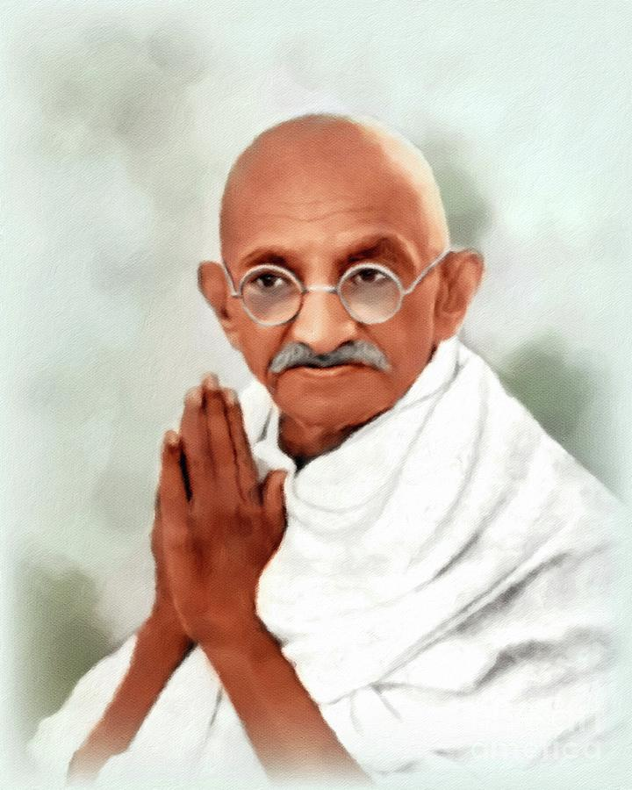
Проверка опережающего
домашнего задания
Отрывок «Жить с улыбкой» по Д. Гоулману. Учебник самопознания, стр. 38
Вопросы:
- Как поначалу реагировали пассажиры на приветствие водителя?
- Какую роль в конечном итоге сыграла доброжелательность водителя автобуса?
- Что помогает человеку преодолеть усталость, раздражительность, плохое настроение?
-Как вы думаете, насколько важно чувствовать другого человека, чтобы осознать радость жизни?
- Вспомните случаи, когда вы искренне помогли другому человеку? Расскажите об этом.
Позитивное высказывание (цитата)
«Умение прощать – свойство сильных».
Махатма Ганди

Slide 6
Рассказывание истории (беседа)
«Спасение на море» Дэн Кларк
https://ronl.org/lektsii/istoriya/961031/
Вопросы:
-Что однажды случилось с рыбацким судном?
-Почему спасатели не смогли взять всех на шлюпку?
- Как шестнадцатилетний Ганс проявил практические навыки бескорыстного служения?
- Какие качества характеризуют юношу?
-Как ОЧЦ Любовь помогает нам «чувствавать других людей», спешить им на помощь?
- Приведите примеры из жизни людей, поступками которых вы восхищаетесь?
Проверка опережающего
домашнего задания
Отрывок «Жить с улыбкой» по Д. Гоулману. Учебник самопознания, стр. 38
Вопросы:
- Как поначалу реагировали пассажиры на приветствие водителя?
- Какую роль в конечном итоге сыграла доброжелательность водителя автобуса?
- Что помогает человеку преодолеть усталость, раздражительность, плохое настроение?
-Как вы думаете, насколько важно чувствовать другого человека, чтобы осознать радость жизни?
- Вспомните случаи, когда вы искренне помогли другому человеку? Расскажите об этом.

Slide 7
Проверка опережающего
домашнего задания
Отрывок «Жить с улыбкой» по Д. Гоулману. Учебник самопознания, стр. 38
Вопросы:
- Как поначалу реагировали пассажиры на приветствие водителя?
- Какую роль в конечном итоге сыграла доброжелательность водителя автобуса?
- Что помогает человеку преодолеть усталость, раздражительность, плохое настроение?
-Как вы думаете, насколько важно чувствовать другого человека, чтобы осознать радость жизни?
- Вспомните случаи, когда вы искренне помогли другому человеку? Расскажите об этом.
Творческая работа
(групповая работа)
Проанализируйте и инсценируйте ситуации в учебнике на стр. 39. Возможно ли найти способ выхода из них, который устроил бы всех участников? Предложите свой вариант.

Slide 8
Групповое пение
Песня «Свет» автор С. Трофимов
https://www.youtube.com/watch?v=wfG0I2Ke2jc
Свет отражает мир в глазах, Свет оживает в образах. Свет в наших мыслях и словах – Тех, что идут от сердца. И, чтоб не потерять его, Нам надо только и всего – Жить на Земле, чтоб каждый мог Тем светом отогреться. Припев: С близким быть щедрей, Не терять друзей, Укрывать в ночи детей Тёплым одеялом.
Дорожить добром, Ждать гостей в свой дом. И жалеть лишь об одном – Господи, как мало.
Проверка опережающего
домашнего задания
Отрывок «Жить с улыбкой» по Д. Гоулману. Учебник самопознания, стр. 38
Вопросы:
- Как поначалу реагировали пассажиры на приветствие водителя?
- Какую роль в конечном итоге сыграла доброжелательность водителя автобуса?
- Что помогает человеку преодолеть усталость, раздражительность, плохое настроение?
-Как вы думаете, насколько важно чувствовать другого человека, чтобы осознать радость жизни?
- Вспомните случаи, когда вы искренне помогли другому человеку? Расскажите об этом.

Slide 9
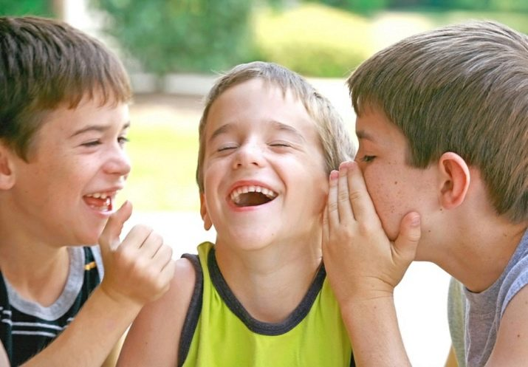
Проверка опережающего
домашнего задания
Отрывок «Жить с улыбкой» по Д. Гоулману. Учебник самопознания, стр. 38
Вопросы:
- Как поначалу реагировали пассажиры на приветствие водителя?
- Какую роль в конечном итоге сыграла доброжелательность водителя автобуса?
- Что помогает человеку преодолеть усталость, раздражительность, плохое настроение?
-Как вы думаете, насколько важно чувствовать другого человека, чтобы осознать радость жизни?
- Вспомните случаи, когда вы искренне помогли другому человеку? Расскажите об этом.
Дай, дай вам Бог, друзья мои, Чтоб долги были ваши дни, Чтоб светом полнились они И радостью звенящей. И чтобы на большом пути Нам всем хватало мудрости, Нам всем хватало смелости Жить чем-то настоящим. Припев: С близким быть щедрей, Не терять друзей, Укрывать в ночи детей Тёплым одеялом.
Дорожить добром, Ждать гостей в свой дом. И жалеть лишь об одном – Господи, как мало.

Slide 10
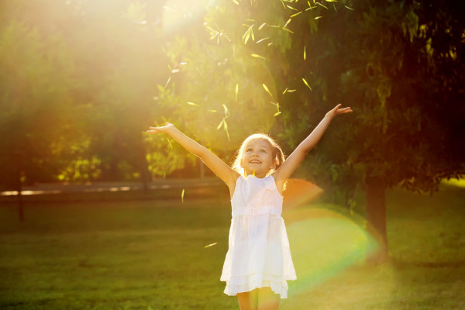
И пусть порою всё не так, И к сердцу подступает мрак, Свет одолеет боль и страх С ним так легко и просто.
Припев: С близким быть щедрей, Не терять друзей, Укрывать в ночи детей Тёплым одеялом. Дорожить добром, Ждать гостей в свой дом. И жалеть лишь об одном – Господи, как мало. Господи, как мало.
Проверка опережающего
домашнего задания
Отрывок «Жить с улыбкой» по Д. Гоулману. Учебник самопознания, стр. 38
Вопросы:
- Как поначалу реагировали пассажиры на приветствие водителя?
- Какую роль в конечном итоге сыграла доброжелательность водителя автобуса?
- Что помогает человеку преодолеть усталость, раздражительность, плохое настроение?
-Как вы думаете, насколько важно чувствовать другого человека, чтобы осознать радость жизни?
- Вспомните случаи, когда вы искренне помогли другому человеку? Расскажите об этом.

Slide 11
Проверка опережающего
домашнего задания
Отрывок «Жить с улыбкой» по Д. Гоулману. Учебник самопознания, стр. 38
Вопросы:
- Как поначалу реагировали пассажиры на приветствие водителя?
- Какую роль в конечном итоге сыграла доброжелательность водителя автобуса?
- Что помогает человеку преодолеть усталость, раздражительность, плохое настроение?
-Как вы думаете, насколько важно чувствовать другого человека, чтобы осознать радость жизни?
- Вспомните случаи, когда вы искренне помогли другому человеку? Расскажите об этом.
Домашнее задание:
прочитать «Притчу о гармонии» по Ю. Дубинкиной-Ильиной
учебник страница 40-41,
ответить на вопросы.

Slide 12
Проверка опережающего
домашнего задания
Отрывок «Жить с улыбкой» по Д. Гоулману. Учебник самопознания, стр. 38
Вопросы:
- Как поначалу реагировали пассажиры на приветствие водителя?
- Какую роль в конечном итоге сыграла доброжелательность водителя автобуса?
- Что помогает человеку преодолеть усталость, раздражительность, плохое настроение?
-Как вы думаете, насколько важно чувствовать другого человека, чтобы осознать радость жизни?
- Вспомните случаи, когда вы искренне помогли другому человеку? Расскажите об этом.
Заключительная минута урока
Ребята! Вспомните то, что понравилось вам на уроке и сохраните это в своем сердце. Дарите Свет своей Любви близким, родным, одноклассникам, друзьям, всему миру!
Благодарю за урок.

